Slide 1

КУРСОВАЯ РАБОТА ПО ТЕМЕ: «Разработка базы данных для онлайн-платформы дистанционного обучения»
ВЫПОЛНИЛ:
Студент 3-его курса ИСиП
Зайцев Ярослав Сергеевич

Slide 2

ВВЕДЕНИЕ В ТЕМУ
Актуальность
Краткая история
Причины
Следствия

Slide 3
ЦЕЛИ И ЗАДАЧИ
1. Цели
Разработать базу данных для иллюстрации работы условной онлайн-платформы дистанционного обучения.
2. Задачи
Изучить предметную область, как с теоретической точки зрения, так и с технической
Смоделировать процессы БД, как бизнес, так и технические
Спроектировать базу данных

Slide 4
ОБЪЕКТ ИССЛЕДОВАНИЯ
Разработка базы данных для условной платформы онлайн обучения

Slide 5
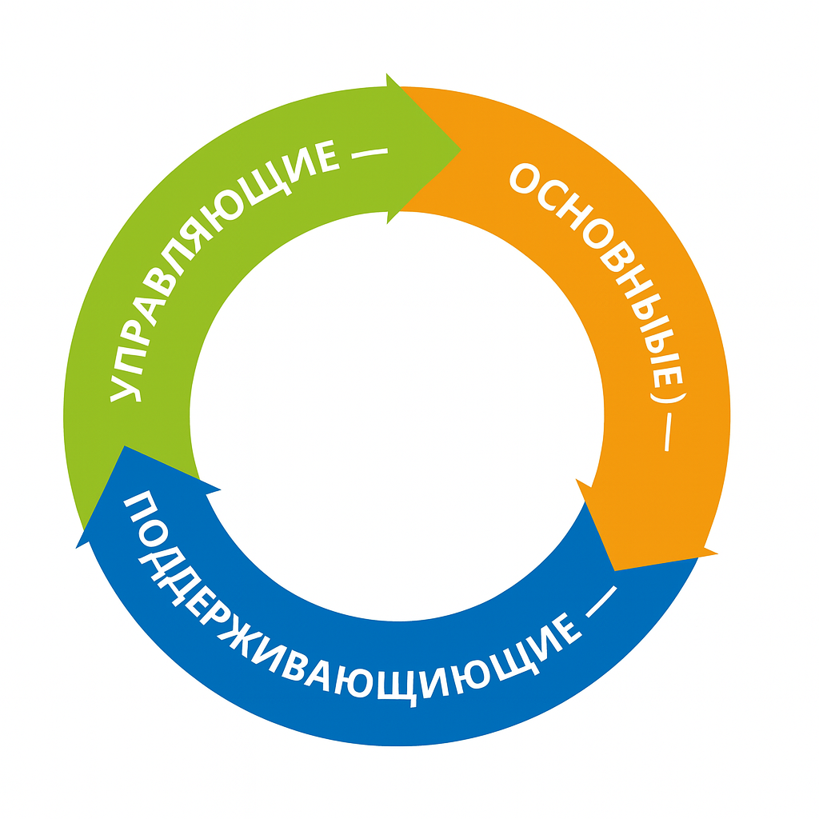
Обслуживание данных
Реализация оплаты
Зачисление студентов
Зачисление после оплаты
Работа с уроками, курсами
View-отображения
Бизнес процессы

Slide 6

ВЫБОР СУБД. Почему MySQL?
Данная СУБД выбрана по ряду причин:
Визуальные функции
Производительность и масштабируемость данных
Гибкость и функциональность
Поддержка реляционных моделей
Доступность
Кроссплатформенность

Slide 7





ПОЧЕМУ НЕ ДРУГИЕ СУБД?
Большее требования к ресурсам
Большая сложность
Несоответствие функционала

Slide 8
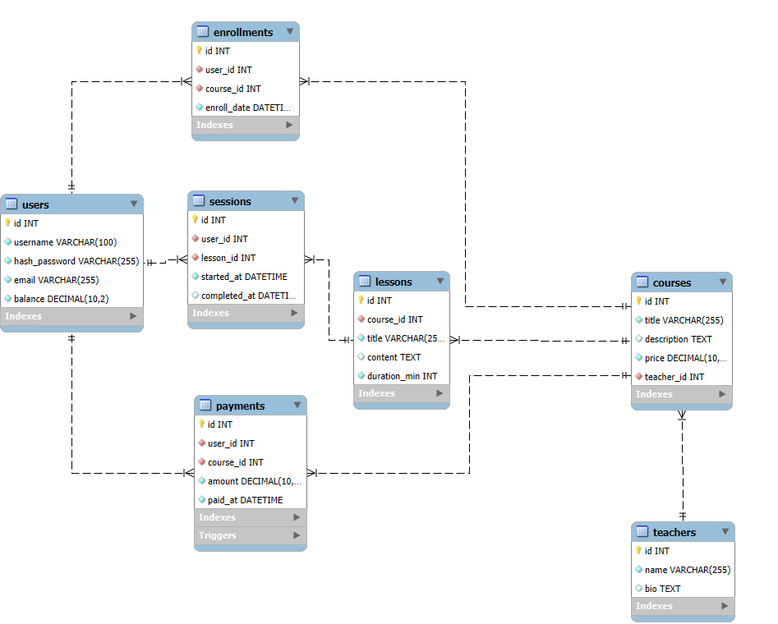
ER-Диаграмма
USERS – отражает студентов
TEACHERS – отражает преподавателей
PAYMENTS – отражает оплату
ENROLLMENTS – отражает зачисления на курс
COURSES – отражает курсы
LESSONS – отражает лекции
SESSIONS – отражает уроки

Slide 9

ФУНКЦИОНАЛ БД
Хранимая процедура
Типовые запросы
View
Триггеры

Slide 10

РЕПОЗИТОРИЙ GitHub
https://github.com/RifitGG/CourseWork

Slide 11
ПРЕЗЕНТАЦИЯ ОКОНЧЕНА
СПАСИБО ЗА ВНИМАНИЕ!

